Slide 1
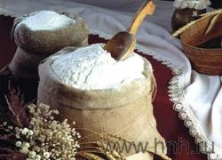
КГУ имени А.Байтурсынова характеристика особенностей биохимических процессов, происходящих в муке на различных стадиях хлебопекарного производства
Мухамедов Т.А.

Slide 2
План: 1. Характеристика особенностей биохимических процессов, происходящих в пшеничной муке на различных стадиях хлебопекарного производства 2. Характеристика особенностей биохимических процессов, происходящих в ржаной муке на различных стадиях хлебопекарного производства
Цель:
ознакомить студентов с особенностями биохимических характеристик процессов, происходящих в пшеничной и ржаной муке при разнообразных технологиях хранения и производства

Slide 3
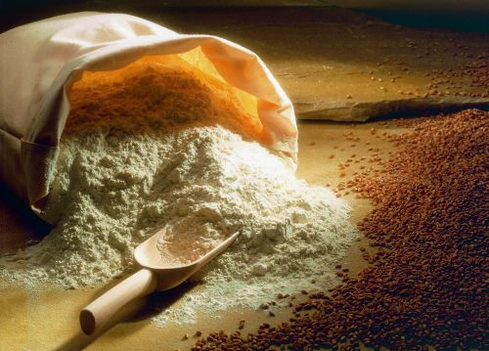
1. Характеристика особенностей биохимических процессов, происходящих в пшеничной муке на различных стадиях хлебопекарного производства

Slide 4
1. Созревание пшеничной муки 2.Хранение муки после периода созревания
Различают два этапа процессов, происходящих в муке при хранении после ее изготовления :

Slide 5
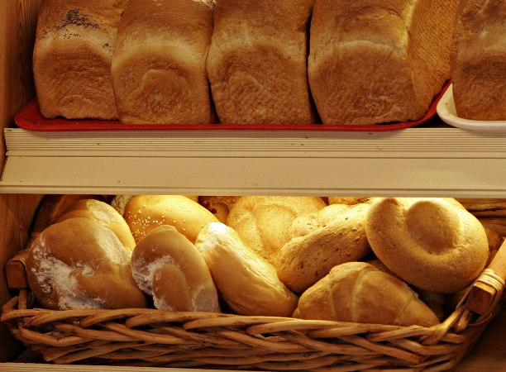
Мука должна пройти период созревания. В результате созревания пшеничная мука становится более сильной, объем хлеба увеличивается, пористость мякиша возрастает и улучшается, расплываемость подовых изделий снижается.
В слабой муке в результате созревания происходят особенно глубокие изменения, хлебопекарное качество ее улучшается в наибольшей степени.
В муке средней силы эти изменения выражены слабее. Сильная мука в результате созревания становится еще более сильной.

Slide 6
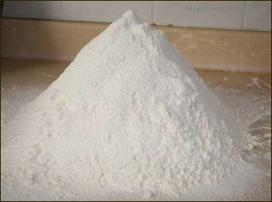
В течение периода созревания в муке происходят физические, коллоидные и биохимические процессы. В ней изменяются влажность, цвет, кислотность, содержание жира, белково-протеиназный и углеводно-амилазный комплексы.

Slide 7
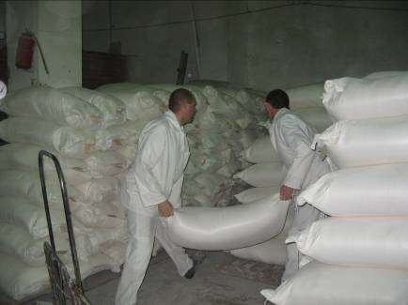
Влажность пшеничной муки при хранении изменяется в зависимости от параметров воздуха.
При хранении муки в мешках,
уложенных в штабеля, ее
влажность изменяется медленно.
В этих условиях практически
значимое изменение влажности
может происходить только при
длительном хранении муки в
складе.
От способа размещения, размера
штабелей мешков с мукой и
плотности их укладки зависит степень аэрации муки, доступа воздуха к каждому мешку и длительность созревания муки, заложенной на хранение.

Slide 8
При хранении свежесмолотой муки ее титруемая и активная кислотность возрастает. Повышение кислотности вызывает гидролитическое расщепление жира и образование свободных жирных кислот, распад фосфорорганических соединений и образование кислых фосфатов типа KHzP04 (первичных фосфатов), очень небольшой гидролиз белков и образование продуктов кислого характера, в которых имеются незанятые концевые группы - СООН и наличие в незначительных количествах органических кислот (молочной, уксусной и других).

Slide 9
На увеличение титруемой кислотности влияют выход и влажность муки, а также температура. чем выше эти три показателя, тем больше и быстрее возрастает кислотность.
Влажность, (%) | 13,5 | 13,5 | 13,5 | 13,5 | 15 | 15 | 15 | 15
Температура, (^{о}С) | 15 | 15 | 45 | 45 | 15 | 45 | 45 | 15
Длительность, (сут.) | 24 | 63 | 24 | 63 | 24 | 24 | 63 | 63
Кислотность, ( ^{о} ) | от 4,1до 4,2 | 4,1-4,2 | 4,1-4,6 | 4,1-4,8 | 4,1-4,2 | 4,1-5,2 | 4,1-5,3 | 4,1-4,3

Slide 10
Белково - протеиназный комплекс изменяется под влиянием окислительного воздействия, прежде всего кислорода воздуха. Окисление изменяет все компоненты белково-протеиназного комплекса. Активность протеаз закономерно снижается, а атакуемость белка возрастает. Изменение активности протеаз и атакуемости белков оказывает меньшее влияние на физические свойства клейковины и более полно коррелирует с реологическими свойствами теста. В белках муки заметно снижается количество SH-групп. Изменение белкового комплекса при созревании муки происходит неодинаково по сортам зерна пшеницы.

Slide 11
При условиях, вызывающих интенсивный гидролиз жира или большое окисление муки, клейковина излишне укрепляется, происходит перезревание муки. В муке с хорошими исходными достоинствами клейковины при хранении в условиях положительной температуры это происходит значительно быстрее, чем в муке со слабой клейковиной. Продолжительные сроки хранения для достижения оптимальных хлебопекарных качеств пшеничной муки в результате ее созревания создают трудности, удорожают производство муки и хлеба.
Важную роль в повышении силы пшеничной муки при созревании играет гидролиз жиров. Образующиеся при гидролизе жира ненасыщенные жирные кислоты изменяют физические свойства клейковины, укрепляют ее и тесто. На клейковину влияют не столько сами жирные кислоты, но и продукты их окисления. Фермент липоксигеназа (в зерне и муке) окисляет ненасыщенные жирные кислоты, превращая их в перекиси и гидроперекиси - соединения с большой окислительной активностью, оказывающие окислительное воздействие на белково-протеиназный комплекс муки.

Slide 12
Разработаны способы ускорения созревания муки. В последние годы в практику все больше внедряется бестарное хранение и перевозка муки, ускоряющие ее созревание.
Созревание свежесмолотой пшеничной муки при хранении в силосах, оборудованных для бестарного хранения, можно значительно ускорить, применяя принудительное аэрирование. Оптимальные условия ускоренного созревания пшеничной муки при бестарном хранении в силосах - аэрирование воздухом при 25 ˚С в продолжение 6 ч и удельном расходе воздуха 2...3 м3/ч на 1 т муки.
Созревание пшеничной муки можно ускорить, прогревая ее инфракрасным облучением. Газообразные соединения окислительного действия (двуокись хлора, окислы азота, треххлористый азот, озон, нитрозилхлорид и др.), обесцвечивающие красящие пигменты, воздействуют также на белково-протеиназный комплекс, что приводит к повышению силы муки.

Slide 13
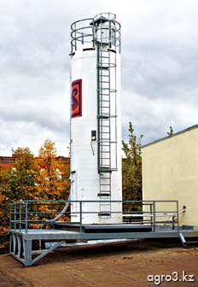
силос для бестарного хранения

Slide 14
Хранение муки после периода созревания.
Процессы, происходящие в свежесмолотой муке и приводящие к улучшению ее технологического достоинства, продолжаются в последующий период хранения.
Одни из них, не имея существенного значения в период созревания, при дальнейшем хранении могут привести к ухудшению качества муки (титруемая кислотность).
Другие, игравшие положительную роль при созревании муки, становятся источником избыточного накопления веществ, ухудшающих хлебопекарное ее достоинство (распад жира с образованием свободных ненасыщенных жирных кислот и их окисление).

Slide 15
Мука может быть с повышенной исходной влажностью. Содержание влаги увеличивается и при хранении муки в неблагоприятных условиях.
Главная особенность хранения такой муки - интенсивное развитие микроорганизмов, в основном плесеней, что приводит к быстронаступающему самосогреванию и порче продукта.
Повышенная влажность, особенно при высокой температуре, наряду с усиленным развитием плесеней вызывает в муке интенсификацию окислительных процессов, повышенный расход углеводов на дыхание.
Влажность муки и продолжительность хранения по-разному сказываются на изменении свободных, связанных и прочносвязанных липидов.
В свободных липидах пшеничной муки с первых дней хранения наблюдаются гидролитические и окислительные процессы. Связанные липиды более стойки - они начинают изменяться только после 40 суток хранения. Состав липидов существенно изменяется.
Свободные липиды, частично, переходят в связанные, которые, в свою очередь, - в прочносвязанные. В групповом составе липидов также происходят заметные изменения.
При хранении пшеничной муки в свободных липидах уменьшается содержание триацилглицеринов и полярных соединений, в связанных липидах резко снижается количество полярных липидов, причем повышение влажности и температуры сопровождается перегруппировкой состава липидов. Содержание свободных жирных кислот в результате гидролитических процессов во всех случаях нарастает.

Slide 16
В условиях хранения муки с различными температурами могут создаваться очаги повышенной влажности, что влечет быструю порчу не только влажной муки, но и сухой и средней сухости (с влажностью 14,0...14,5%). Мука сухая и средней сухости из нормального зерна при температуре 15... 20˚С может сохранять свое исходное достоинство без признаков порчи (прогоркание, прокисание) в течение 6….8 месяцев.
Свободный доступ воздуха ускоряет порчу муки, мука высоких сортов содержит меньше жира, но портится (прогоркает) быстрее обойной, в которой большее содержание жира и больше зародышевой ткани, содержащей антиокислители.

Slide 17
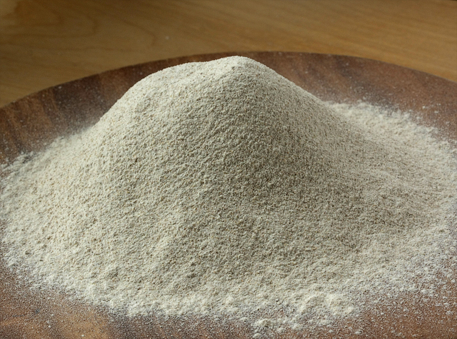
2. Характеристика особенностей биохимических процессов, происходящих в ржаной муке на различных стадиях хлебопекарного производства

Slide 18
При хранении пшеничной и ржаной муки важно поддерживать требуемую влажность муки.
При хранении ржаной обойной, обдирной и сеяной муки в течение 30 суток в условиях различной температуры (17…..21˚С) и относительной влажности воздуха (52….84 %) содержание общего азота и белковых веществ остается практически без изменения.
Укрепление ржаной клейковины при хранении муки происходит под влиянием непредельных жирных кислот, образующихся из липидов муки в результате жизнедеятельности микрофлоры. Аминокислотный состав белков ржаной муки при хранении изменяется незначительно.
Атакуемость белков и протеолитическая активность при хранении всех сортов ржаной муки уменьшается.

Slide 19
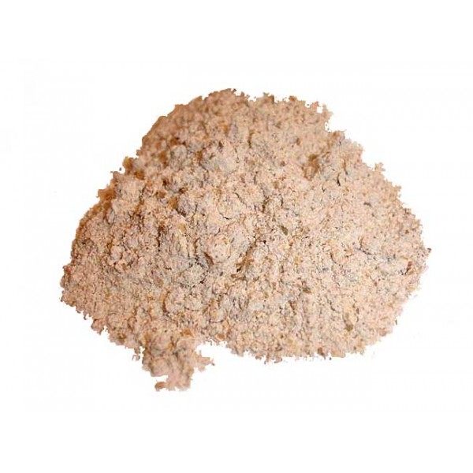
Установлено, что в первые 15...30 суток хранения свежесмолотой ржаной муки (60... 70% -ного выхода) повышается устойчивость крахмала к действию амилаз и температура его клейстеризации, накапливаются свободные не насыщенные жирные кислоты, замедляющие процесс клейстеризации крахмала, понижается растворимость белковых веществ; увеличивается способность к набуханию нерастворимой части белков; улучшаются физические свойства теста.

Slide 20
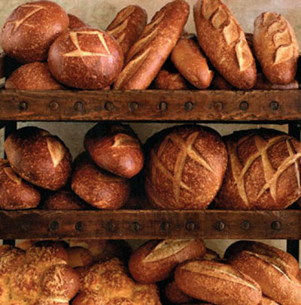
В одних случаях эти биохимические изменения приводят к небольшому улучшению хлебопекарного достоинства, в других такого улучшения не наблюдается.

